Slide 1
SHOPPY
An e-commerce platfrom for everyone
2022
by Valeriy Popa

Slide 2
General
“Shoppy” este o platforma de e-commerce, in forma de telegram bot;
Este predestinat pentru comertul C2C, adica intre persoane fizice;
Are o interfata prietenoasa care va fi pe intelesul oricarui;
Este rapid, datorita structurii sale asincrone;
Este comod, deoarece toate functionalitatile sale sunt restrinse in Telegram;
Este proiectat SOLID;
Are toate functionalitatile necesare pentru o asemenea platforma deja implimentate.

Slide 3


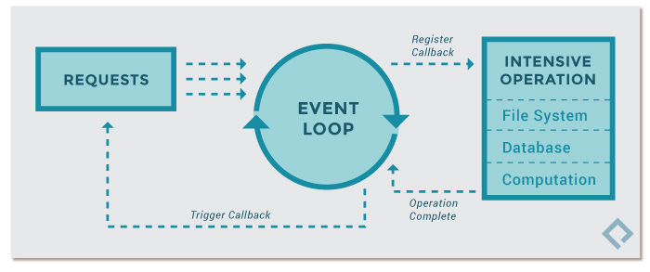

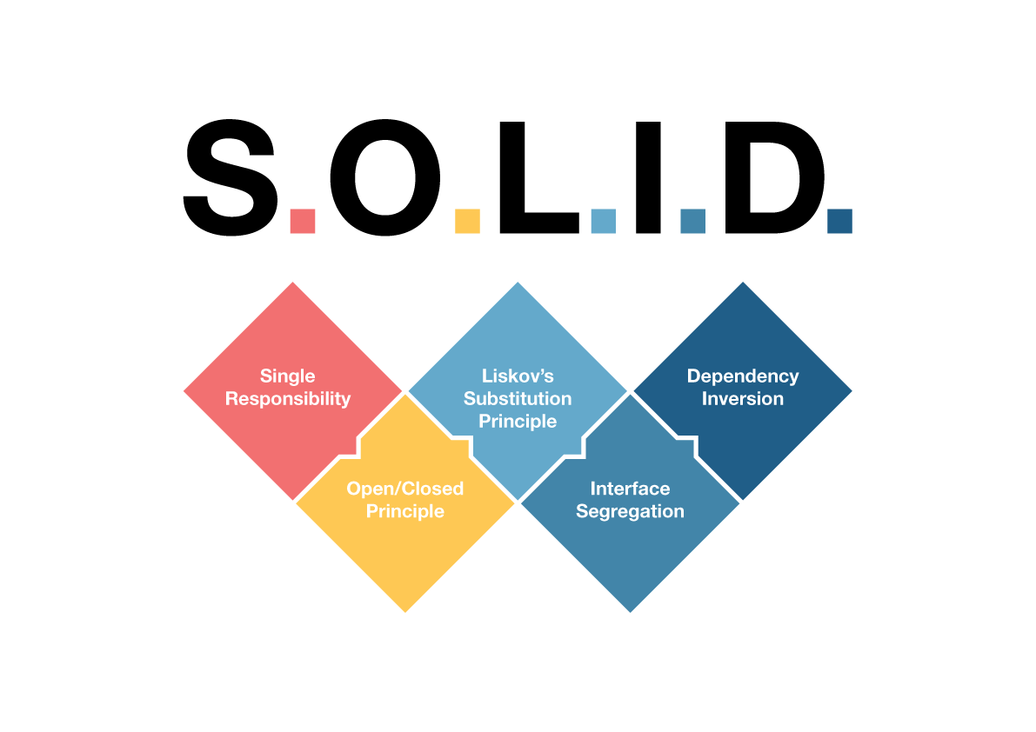
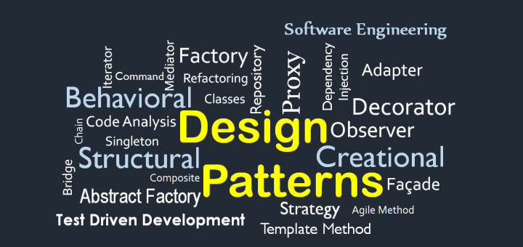
Tehnologiile si principiile utilizate

Slide 4
Despre SOLID
S.O.L.I.D stands for:
S : The single-responsibility principle: "There should never be more than one reason for a class to change. In other words, every class should have only one responsibility."
O : The open–closed principle: "Software entities ... should be open for extension, but closed for modification."
L : The Liskov substitution principle: "Functions that use pointers or references to base classes must be able to use objects of derived classes without knowing it."
I : The interface segregation principle: "Many client-specific interfaces are better than one general-purpose interface."
D : The dependency inversion principle: "Depend upon abstractions, [not] concretions."

Slide 5
Design Patterns
Modelele de design sunt soluții tipice la probleme comuneîn proiectarea software-ului. Fiecare model este ca un model pe care îl puteți personaliza pentru a rezolva o anumită problemă de design din codul dvs.
Beneficii: Sabloanele sunt un set de instrumente de soluții la probleme comune în proiectarea software. Ele definesc un limbaj comun care vă ajută echipa să comunice mai eficient.
Clasificarea: Sabloanele de proiectare diferă prin complexitatea lor, nivelul de detaliu și scara de aplicabilitate. În plus, ele pot fi clasificate în funcție de intenția lor și împărțite în trei grupuri: Creationale, Structurale, Comportamentale;
De tot la numar sun 23;

Slide 6
Mai detailat despre proiect
Chiar pe lung ;)

Slide 7
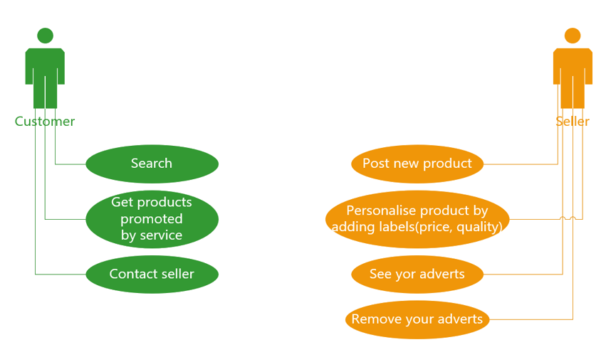
Ce facem?

Slide 8
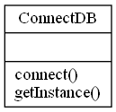
Singleton
Singleton este un pattern creațional care vă permite să vă asigurați că o clasă are o singură instanță, oferind în același timp un punct de acces global la această instanță.
Aici, conecteaza baza de date la serviciu

Slide 9
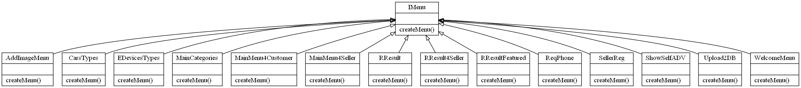
Factory Method
Factory Method este un pattern creațional care oferă o interfață pentru crearea de obiecte într-o superclasă, dar permite subclaselor să modifice tipul de obiecte care vor fi create.
Aici, creeaza meniurile (butoanele) si raspunsurile la fiecare tip de mesaj trimis de catre utilizator

Slide 10
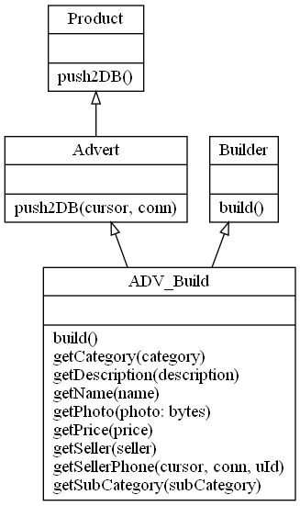
Builder
Builder este un pattern creațional care vă permite să construiți obiecte complexe pas cu pas. Modelul vă permite să produceți diferite tipuri și reprezentări ale unui obiect folosind același cod de construcție.
Aici, creeaza un anunt nou si-l trimite in baza de date.

Slide 11
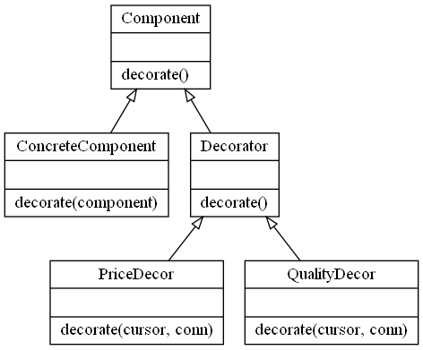
Decorator
Decorator este un pattern structural care vă permite să atașați noi comportamente la obiecte prin plasarea acestor obiecte în interiorul obiectelor speciale care conțin comportamentele.
Aici, creeaza posibilitatea pentru Seller de a adauga label-uri la anuntul sau, care il vor ajuta in promovare

Slide 12
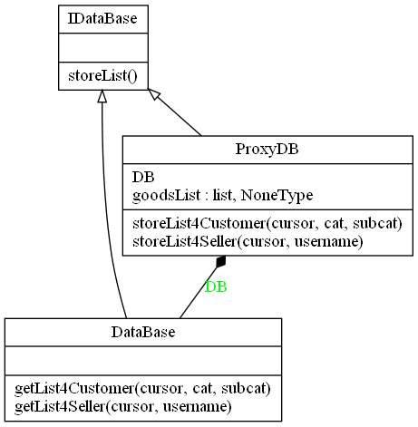
Proxy
Proxy este un pattern structurală care vă permite să oferiți un substitut sau un substituent pentru un alt obiect. Un proxy controlează accesul la obiectul original, permițându-vă să efectuați ceva înainte sau după ce solicitarea ajunge la obiectul original.
Aici, face request la baza de date si stocheaza datele primate intr-un obiect, ca dupa sa ni le afiseze din obiect fara a recurge la requesturi multiple;

Slide 13
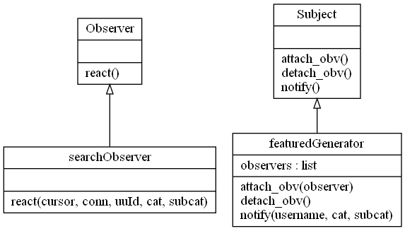
Observer
Observer este un pattern comportamental care vă permite să definiți un mecanism de abonament pentru a notifica mai multe obiecte despre orice eveniment care se întâmplă obiectului pe care îl observă.
Aici, fizeaza si inregistreaza in baza de date ultimul request al fiecarui utilizator astfel creeind un fel de istorie a cautarii, care ulterior va fi folosita strategy in promovarea de catre serviciului a anuntirilor (asa numit target-placement).

Slide 14
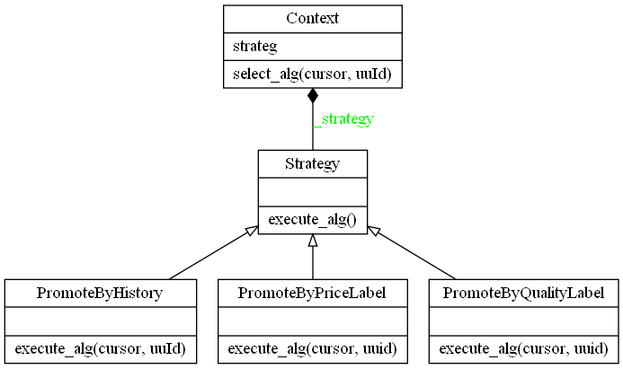
Strategy
Strategy este un model de design comportamental care vă permite să definiți o familie de algoritmi, să puneți fiecare dintre ei într-o clasă separată și să faceți obiectele lor interschimbabile.
Aici este folosit pentru promovarea anunturilor. Foloseste strategii bazade pe istoricul cautarii, unde este strins legat de observer, si label-uri care exista datorita decoratorului.

Slide 15
LIVE DEMO…

